Slide 1
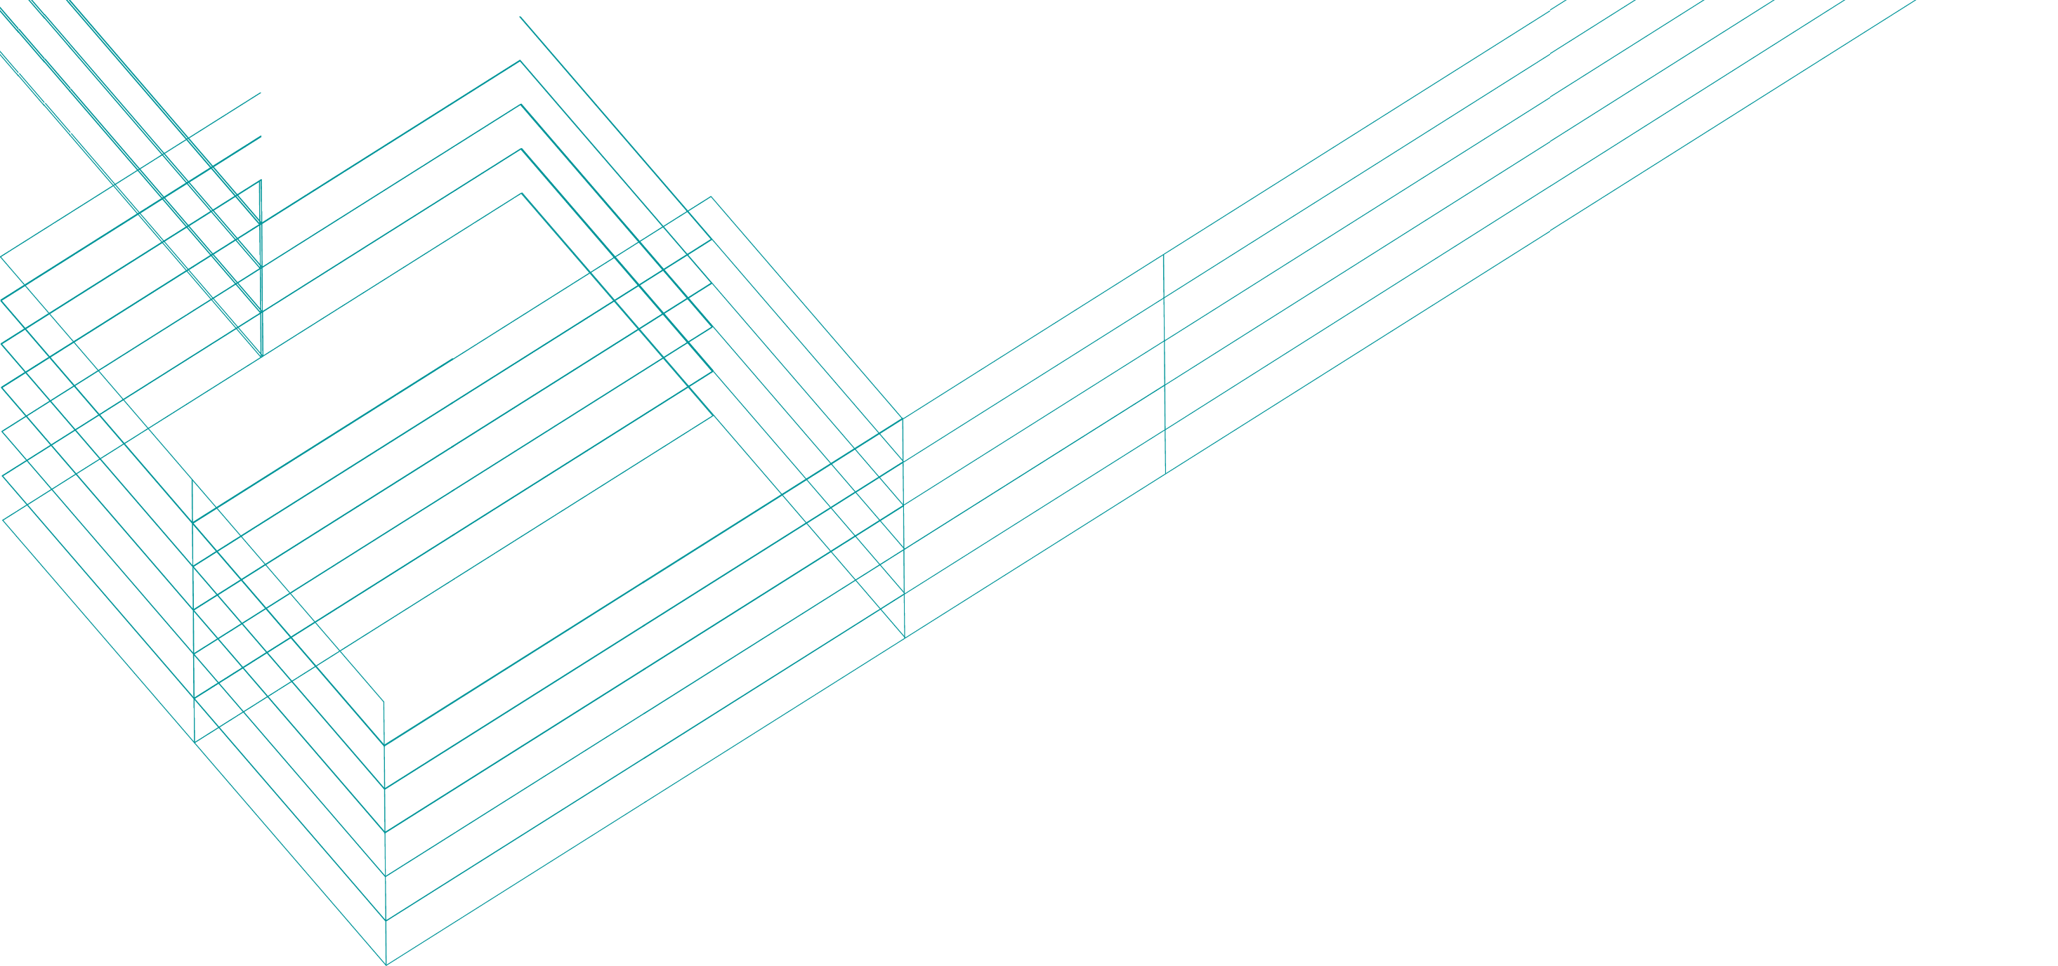

101
计算机领域本科教育教学改革试点
工作计划（“101计划”）研究成果
数据结构
俞勇、张铭、陈越、韩文弢
上海交通大学、北京大学、浙江大学、清华大学
Notes:
封面

Slide 2
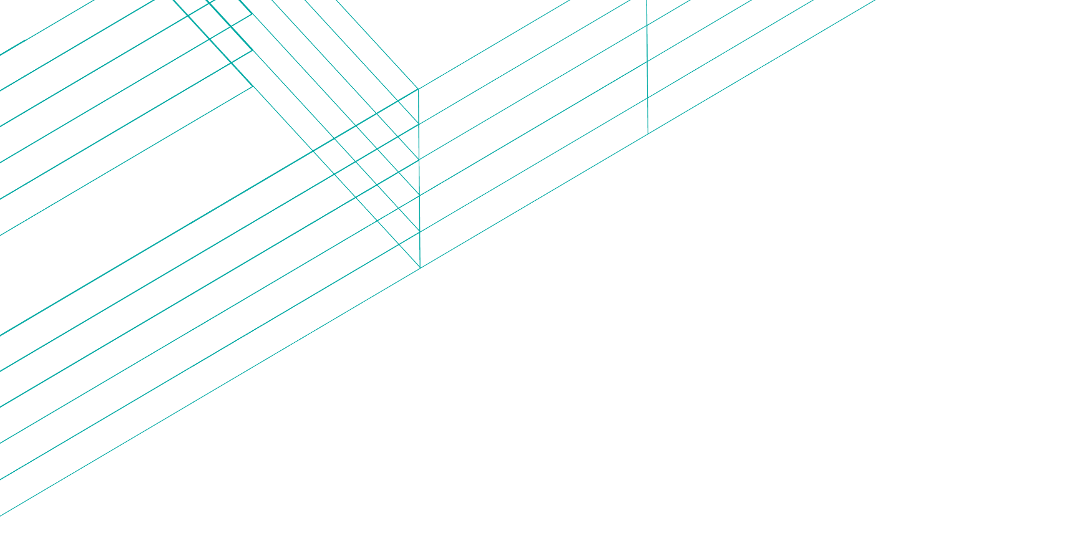
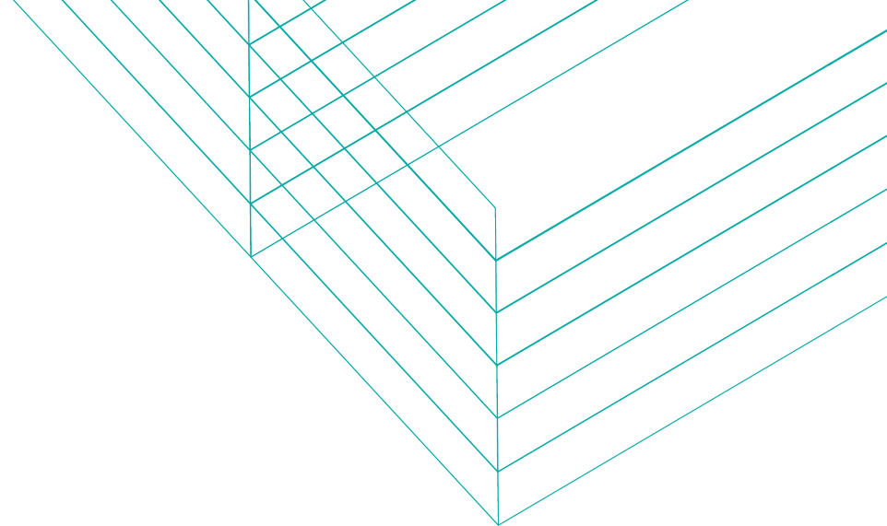
第 12 章 高级查找
12.9 四叉树
戴波
电子科技大学
Notes:
章节页

Slide 3
12.9.1 四叉树的定义
12.9.2 四叉树的建立
12.9.3 四叉树的查找
12.9.4 四叉树的插入
12.9.5 四叉树删除
12.9.6 四叉树应用
12.9.7 四叉树小结
12.9.8 四叉树作业
Notes:
目录

Slide 4
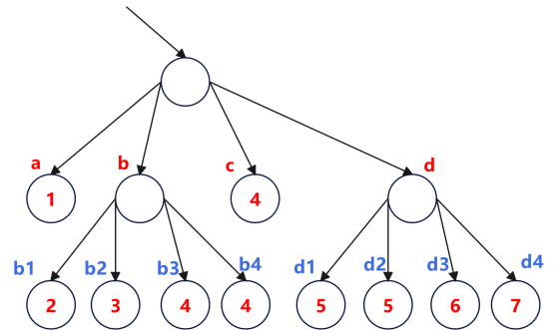
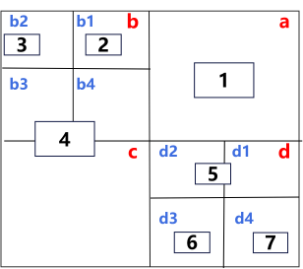
12.9.1 四叉树的定义
12.9.1 四叉树的定义
数据结构
四叉树（Quad Tree）是一种空间索引树，四叉树的每一个结点都代表着一块矩形区域。在平面直角坐标系中，平面可以被分为一二三四象限，四叉树的每一个结点也类似，可以分裂为四个子结点，子结点在满足条件的情况下可以继续分裂，这样构成了一个四元的树状结构，就是四叉树。四叉树的结构比较简单，并且当空间数据对象分布比较均匀时，具有比较高的空间数据插入和查询效率，因此四叉树是GIS中常用的空间索引之一。常规四叉树的结构如下图所示，地理空间对象都存储在叶子结点上，中间结点以及根结点不存储地理空间对象。

Slide 5
12.9.2 四叉树的查找
数据结构
12.9.2 四叉树的查找
根据数据块所在位置确定四叉树的检索子树，如果当前结点无子树，且存储的数据不是待查找的数据，则查找失败；如果存储的数据是待查找的数据，则查找成功；如果当前结点有子树，则继续根据数据块位置查找对应的孩结点。四叉树的查找数据块的时间复杂度T(n)=O(d),即四叉树的深度。
四叉树算法的优点是检测效率和对象数量无关，只和树的深度有关。
四叉树对于区域查询，效率比较高。但如果空间对象分布不均匀，随着地理空间对象的不断插入，四叉树的层次会不断地加深，将形成一棵严重不平衡的四叉树，那么每次查询的深度将大大的增多，从而导致查询效率的急剧下降。
四叉树主要用于二维空间的检索，八叉树可以用于三维空间，相同原理，可以用2^{N}叉树用于N维空间的检索。

Slide 6
12.9.3 四叉树的插入
12.9.3 四叉树的插入
数据结构
插入的数据所在结点如果是空结点，则直接存储该数据块；
如果不空，且没有子结点，则分裂该结点，得到四个子区域，
如果每个子区域最多一个数据块，则将原结点数据和插入数据分别存储在新的子区域对应结点；
如果存在子区域多于一个数据块，则这个子区域继续分裂，直到每个子区域里面的数据块最多一个，再将数据存储在对应的叶结点。

Slide 7
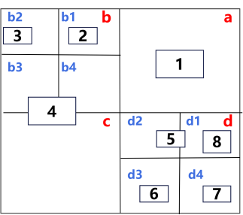
12.9.4 四叉树的插入
12.9.4 四叉树的插入
数据结构
例：画出在下图a)的图中插入数据块8后b)图的四叉树。
a) 原图
b)插入数据块8
a) 原图的四叉树

Slide 8
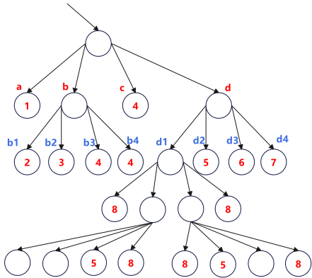
12.9.4 四叉树的插入
12.9.4 四叉树的插入
数据结构
答案：

Slide 9
12.9.5 四叉树的删除
12.9.5 四叉树的删除
数据结构
四叉树的删除先查找到待删除元素结点，因为是叶结点，可以直接删除。但因为待删除数据可能在多个区域，因此需要将所有含有该数据的结点都删除，然后还可能要进行子结点的合并。
四叉树删除结点后从父结点到根结点回溯调整思维导图
例子：画出a)图中删除数据块8后的四叉树
a) 原图
b)图a)对应的四叉树

Slide 10
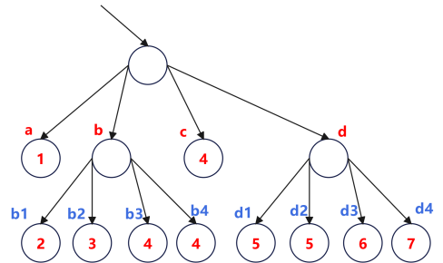
12.9.5 四叉树的删除
12.9.5 四叉树的删除
数据结构
四叉树删除结点后从父结点到根结点回溯调整思维导图
答案：

Slide 11
12.9.6 四叉树的应用
12.9.6 四叉树应用
数据结构
四叉树常见的应用有图像处理、空间数据索引、2D中的快速碰撞检测、稀疏数据等。游戏开发中经常有碰撞检测的算法，对于平面上N个图形，如果需要检测互相之间是否发生碰撞，最基本的做法是进行N(N-1)次比较，时间复杂度是O(n²)，n较小时能够接受，当n>10000时效率可能就会明显降低了，如果四叉树使用合理，可以将复杂度降到O(nlog n)，可以说是个很大的改进。
2D游戏中经常有大量的各类对象，为了在大量对象中进行快速搜索，通常使用四叉树而不是穷举搜索。

Slide 12
12.9.7 四叉树小结
12.9.7 四叉树小结
数据结构
四叉树是一种空间索引树，四叉树的每一个结点都代表着一块矩形区域。在平面直角坐标系中，平面被分为一二三四象限，四叉树的每一个结点也分裂为四个子结点，子结点在满足条件的情况下可以继续分裂，这样构成了一个四元的树状结构，就是四叉树。

Slide 13
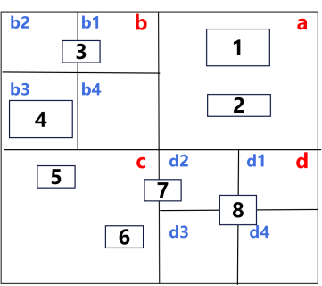
12.9.8 四叉树作业
12.9.8 四叉树作业
数据结构
请绘制下图对应的四叉树

Slide 14

101
Notes:
结语

